Slide 1
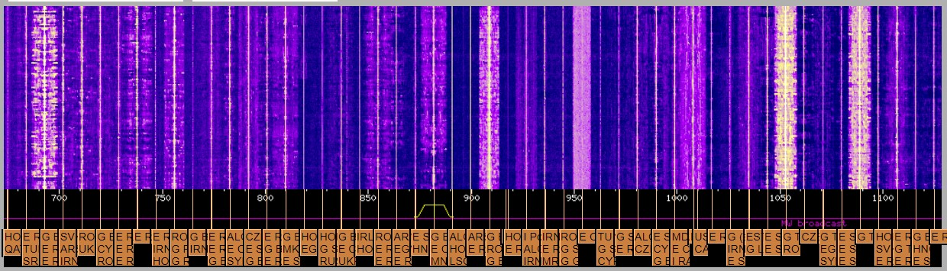
Software Defined Radio
Gerard Tel
LC-Kring 12/10/2022 om 19.30

Slide 2
Wat gaan we doen
Techniek en Theorie van SDR
RTL SDR
WebSDR
Conclusies

Slide 3
1. Techniek en Theorie
Veel boeken over
  Zoek “Software” in NVHR Bieb
Verwant: Direct Conversion Receiver
  Schemaatje Elektor SDR:
  is DCR met PLL-gestuurde LO
Zeer lage Middenfrequent: spiegels?
  Quadratuur-mengen

Slide 4
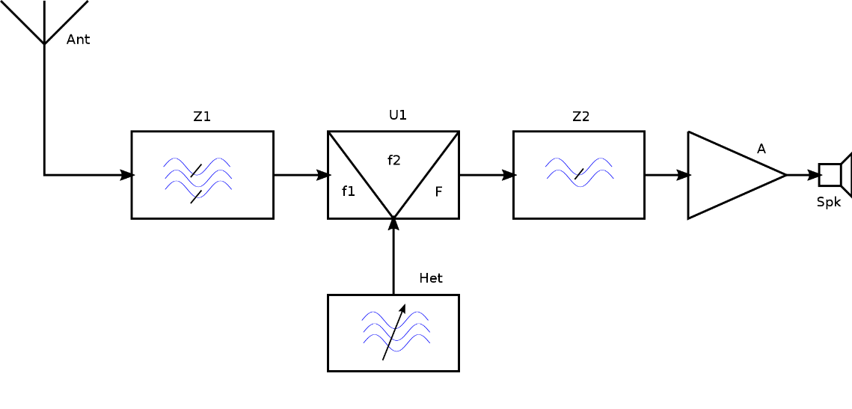
Direct Conversion Receiver
Homodyne, voor AM,
ca 1932, Engeland
Ontvanger met MF=0
Mengtrap “vouwt spectrum
dubbel” (spiegelfreqenties)
Werkt alleen (voor AM) bij exacte gelijkloop
Niet stabiel te krijgen (in 1932)

Slide 5
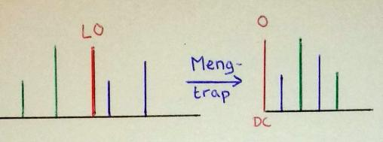
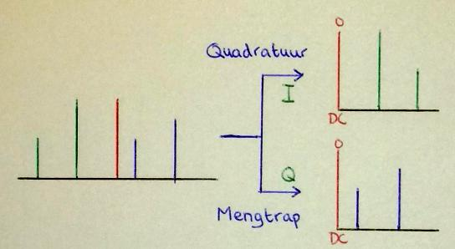
Quadratuur-mengtrap
Spectrum
dubbelvouwen
Frequenties
apart op I/Q
Effect kleine verstemming Oscillator?

Slide 6
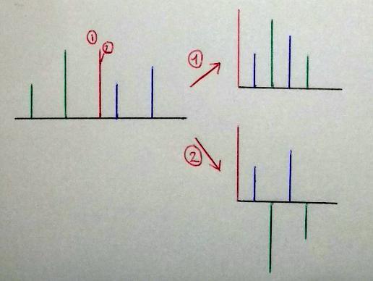
Hoe werkt dat?
Twee keer mengen, faseverschil 90 graden
Boven- en onderspectrum omgekeerd
SOM ①+②:
zijband wordt
gecancelled
VERSCHIL ①-②:
zijband wordt
gecancelled

Slide 7
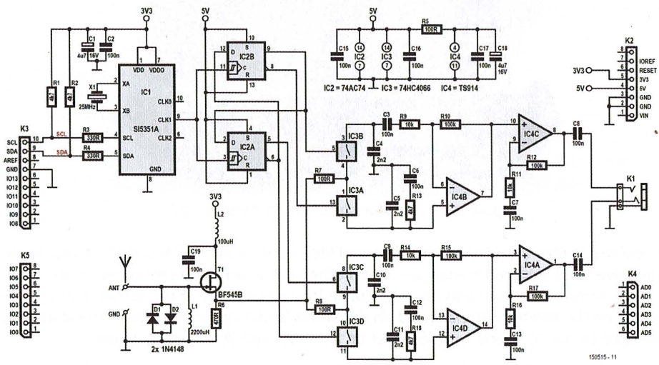
Elektor SDR Ontvanger
Voer I- en Q-uitgang naar L en R in PC

Slide 8
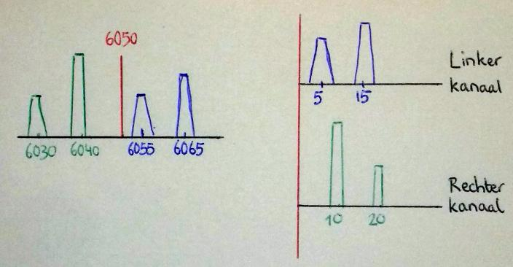
Complete informatie
PC Geluidskaart werkt tot ca 100kHz
I en Q bevatten
alle informatie
uit een band van
200kHz breed
Kan dus (bv.) verschillende KG stations
eruit destilleren zonder frontend verstemmen

Slide 9
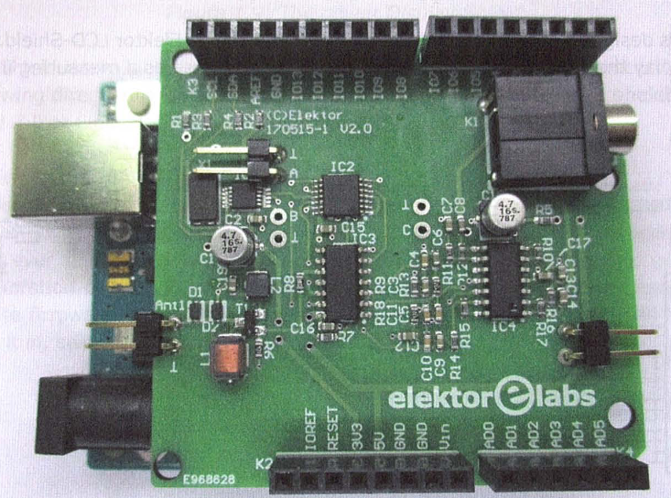
Elektor project
Arduino
Pakket 35€
LocOsc digitaal gestuurd
0,15-30MHz

Slide 10
Resultaten Elektor project?
Matige/Slechte ontvangst
Smalle bandbreedte (geluidskaart)
  Dus beperkte “band-scope”
Geen HF-filtering
  Mix hoge freq met harmonischen
  Doorgifte DC/50Hz
Later wel HF filters

Slide 11
Wat is nu Software Defined Radio
Gebruik Direct Conversion
Frequentiebandje omzetten naar lage freq
Digitale sampling (van I en Q signaal)
Verwerking van informatie door computer,
helemaal software gestuurd
  Eenvoudige Hardware
  Flexibele Software

Slide 12
Wordt dat echt gebruikt?
Ja, zeker als info toch digitaal verwerkt wordt:
  Mobiele telefoon, wifi router, bluetooth
  DAB+ en DVB ontvangers

Slide 13
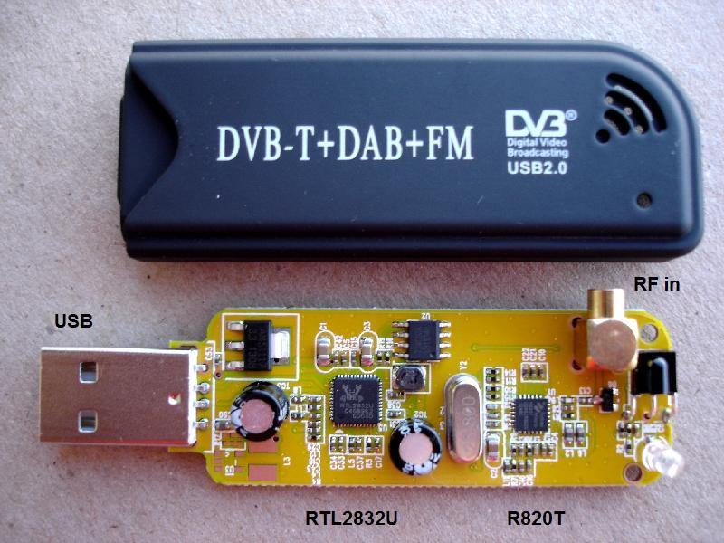
2. RTL SDR
SDR met RTL-chip
Boek Laufer (2014)
RTL is IC voor DVB/DAB
Mogelijkheden van ontvangst onbegrensd
Kwaliteit middelmatig

Slide 14
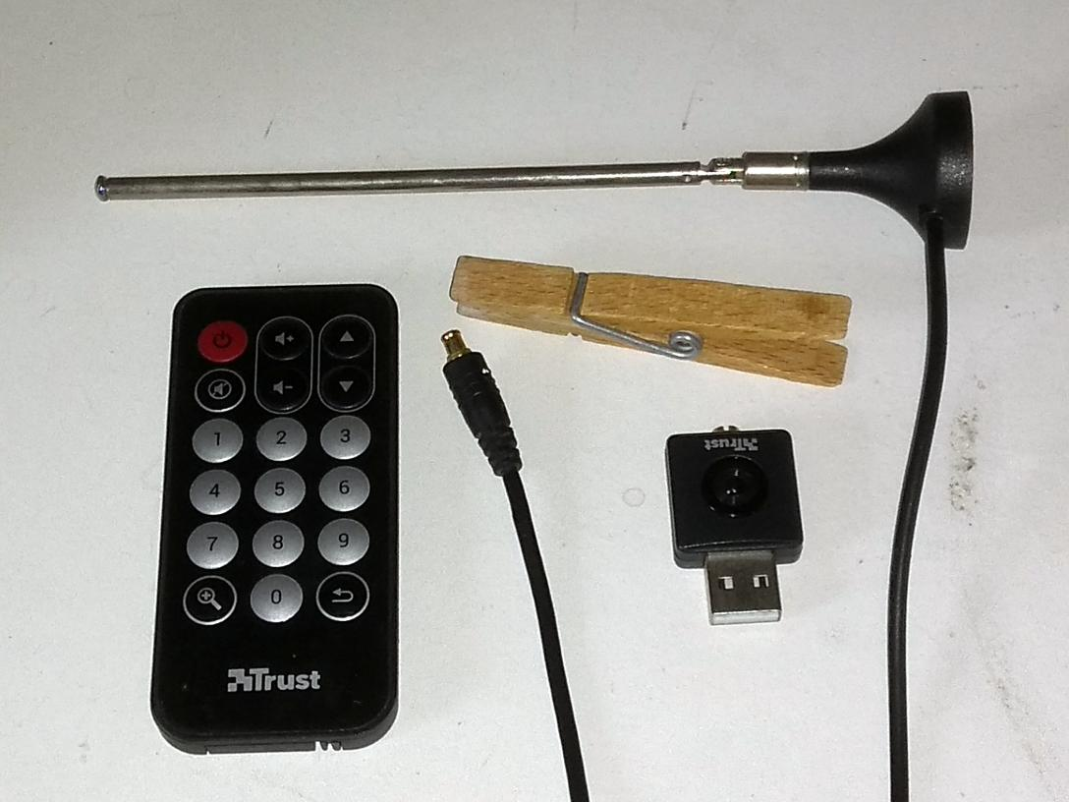
Digital Video Broadcast
DVB-T, ether-TV vanaf ca. 2000, Digitenne
(Camper-bezitters bouwen Bierblik-antenne)
Vaak Set-top-box of insteekkaart in TV
TV-dongle: kijken
op PC of laptop
  Kost ca. 10€
  CD-ROM met software
  IC: RTL2832U

Slide 15
Ontdekking: interface toegankelijk
Palosaari & Osmocom, 2012:
Gebruik eigen ipv meegeleverde software
RTL-dongle werkt als universele SDR
  Bereik ca 22 – 2200 MHz (afh van tuner IC)
  Bandbreedte ca 3 MHz
  8 bit AD conversie
  75Ω antenne-ingang (getje)
Tuner IC: meest R802T

Slide 16
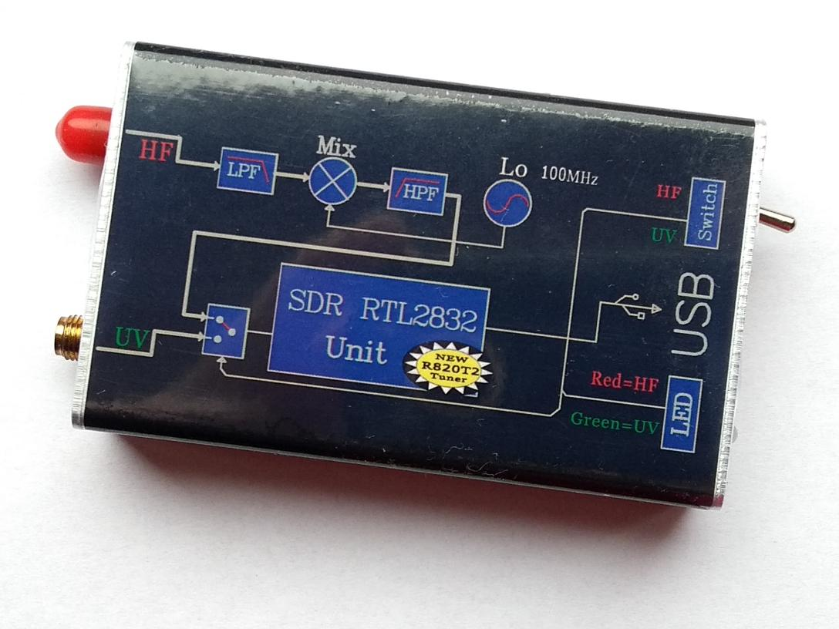
Ontwikkeling: SDR in huis
Een alles-ontvanger van 25 tot 2000MHz
  Software: SDR# (gratis)
  Plus vage oncontroleerbare driver
  Hardware: Dongle
LF/MF/HF liefhebbers:
  Hardware met erin
  upconverter 100MHz
  Ali Express, ca 30-50€
Of: Direct Sampling
  ADC zonder conversie

Slide 17
Wat kun je ermee
Van alles ontvangen (AIR, Marifoon, Mics)
Hele banden bekijken
Visuele weergave
Veel plugins (TV, Decoders, Scannen)
Speciale antennes (Circulair 137MHz)

Slide 18
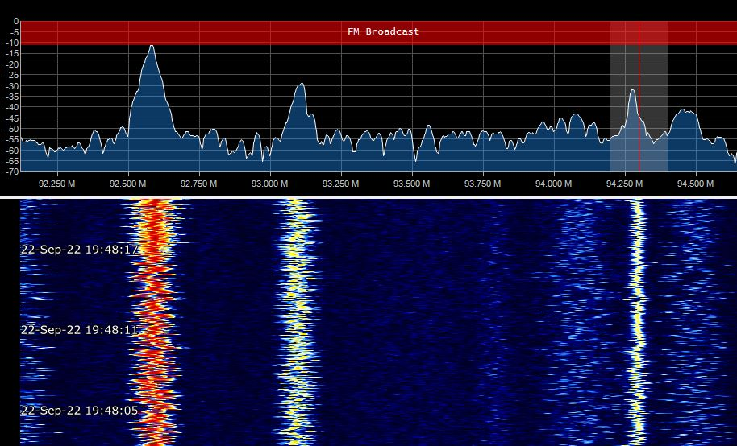
Slechte NPO4 op 94,3MHz
Bandbreedte
ca. 3MHz
Toon 92.2
tot 94.8
NPO2 en zelfs
R.Ut zijn veel
sterker!

Slide 19
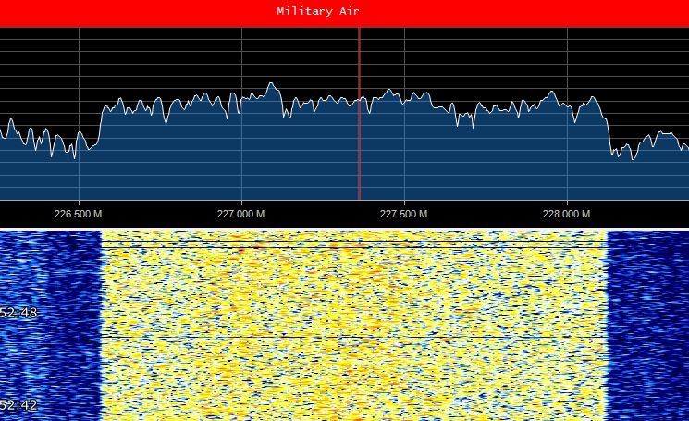
Spectrum van DAB+ zender

Slide 20
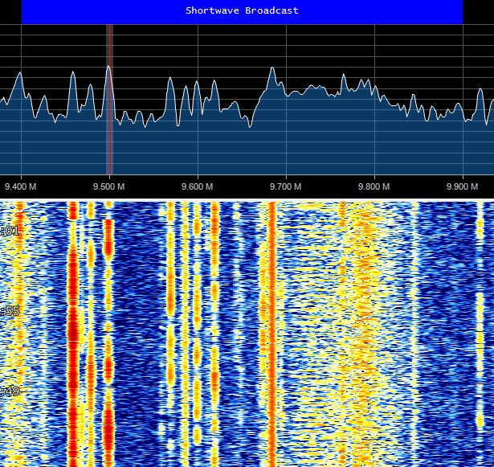
Kortegolf 31m band
Loopt van 9,4 tot 9,9 MHz
Afstemmen: klik op zender
Hele band visueel te monitoren

Slide 21
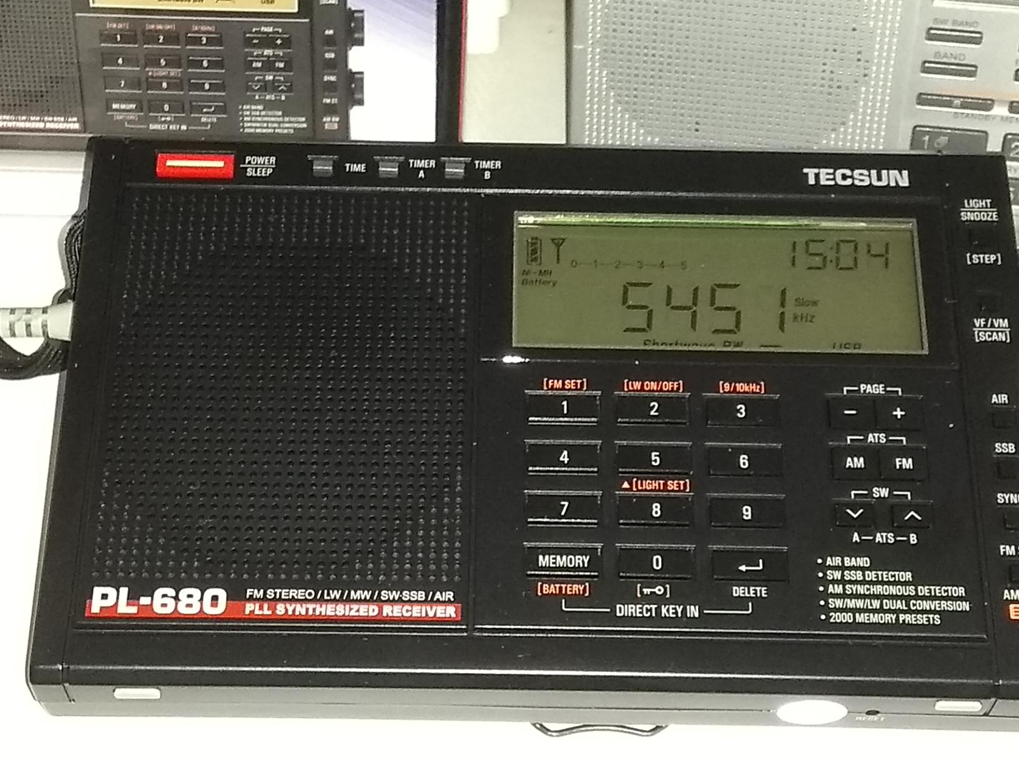
Werkt HF ook echt goed?
Een “echte ontvanger” ontvangt beter!
Middengolf lukt soms wel,
meestal niet
Tecsun portable
werkt veel beter

Slide 22
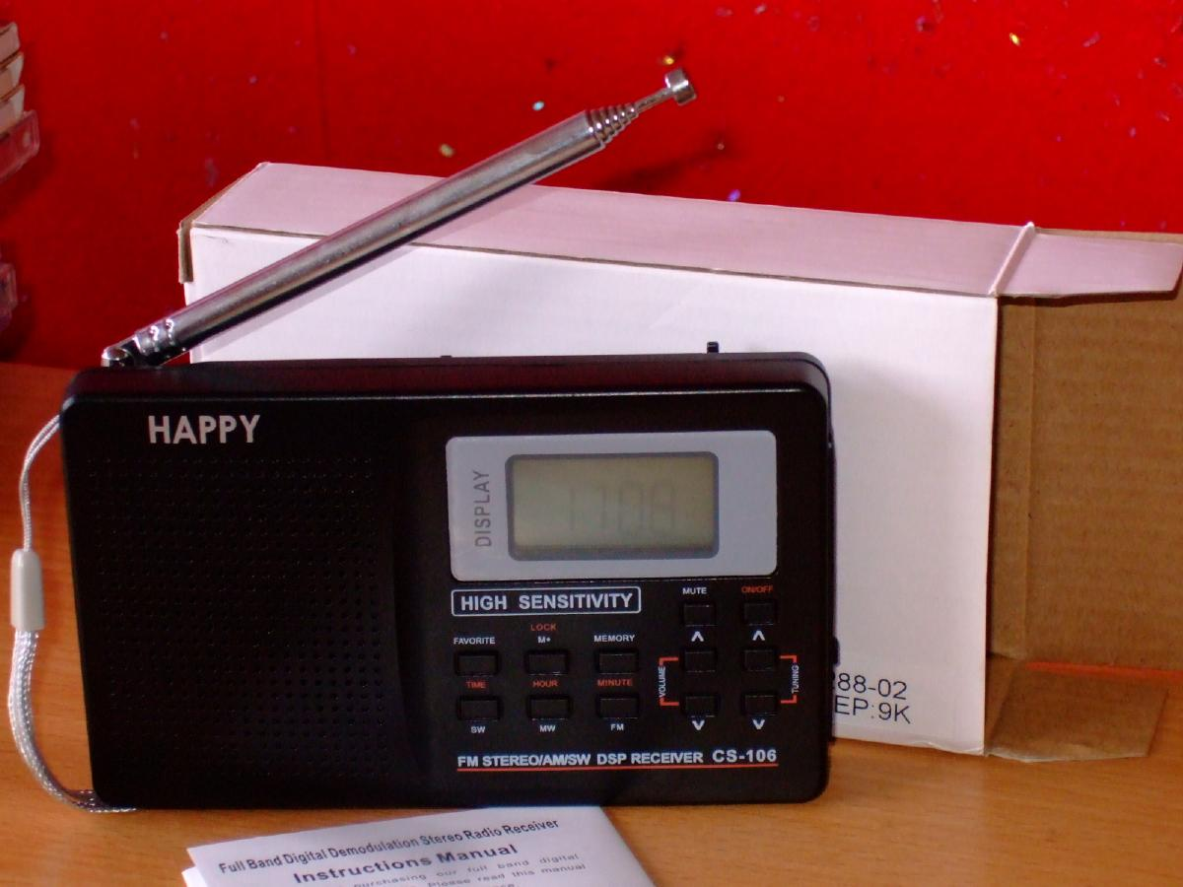
Gimmick: Hardware SDR
Portable met
“DSP”
L/M/K/F,
AM/SSB
Grappig idee
Werkt slecht
Weggegooid

Slide 23
3. WebSDR
Op afstand bedienbare radio
Meest van (zeer) goede kwaliteit
Meerdere luisteraars tegelijk mogelijk
  Elk luistert naar eigen gekozen frequentie!!
  Dit kan zonder frontend te verstemmen

Slide 24
Een lijst: websdr.org
168 publieke WebSDR’s
Filteren op band of locatie
Nr 1: Twente WebSDR
  Gestart in 2008
  Was eerste WebSDR
Andere lijst: kiwisdr.com

Slide 25
Twente WebSDR
Overzicht 80m band
Spectrum LSB zender, leest als draaiorgelboek
AM, MG en Piraten
Spectrum AM zender
Filter breder/smaller zetten
Storing in 1 zijband, Polen 225kHz
  Filter eenzijdig versmallen
  Synchrone detector: AM-sync

Slide 26
Mogelijkheden
Wordt mijn zender ontvangen in Twente?
Hoe zijn de condities?
Snel springen naar amateurs of utility
VLF, bv DHO38 (23,5kHz), DCF77 (77,5kHz)

Slide 27
Op andere continenten
MG luisteren in Amerika
  Raster 10kHz
  Veel stations
Stations identificeren die je hier zwak krijgt

Slide 28
4. Conclusies
Gewoon eens doen!
Begin met de Twente WebSDR
  Ook veel SDRs in andere landen
Eigen SDR?
  RTL-SDR leuk voor proefjes
  Echt luisteren misschien met beter ding?

Slide 29
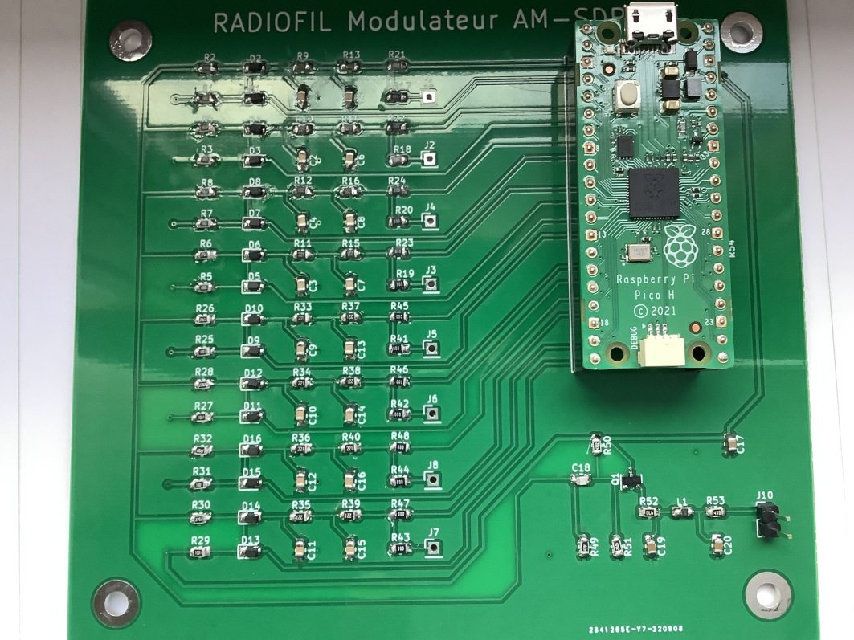
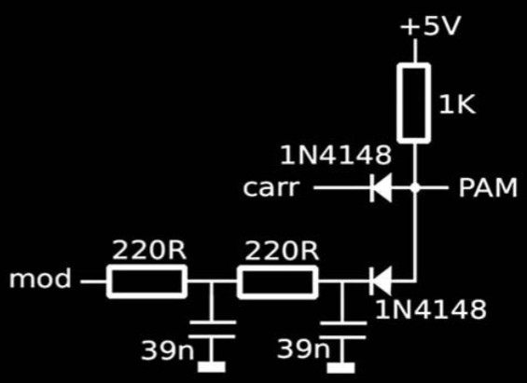
Kun je Software Defined Zenden?
Modulatorproject
Eduard: 8 streams
op Raspberry PI

Slide 30
DAB+ Dxers: veel SDR
Kunst zit in antennes en hoogte
Gebruik RTL.SDR met AirSpy of SDR#
“Ik heb al wel eens een DAB-radio getest, maar ik kom toch altijd weer terecht bij de SDR’s. Ze zijn handig en compact om mee te werken en ze zijn, in mijn ervaring, net zo goed of beter dan losse ontvangers” -- Herman Wijnants
Computer leest meer data uit signaal

Slide 31
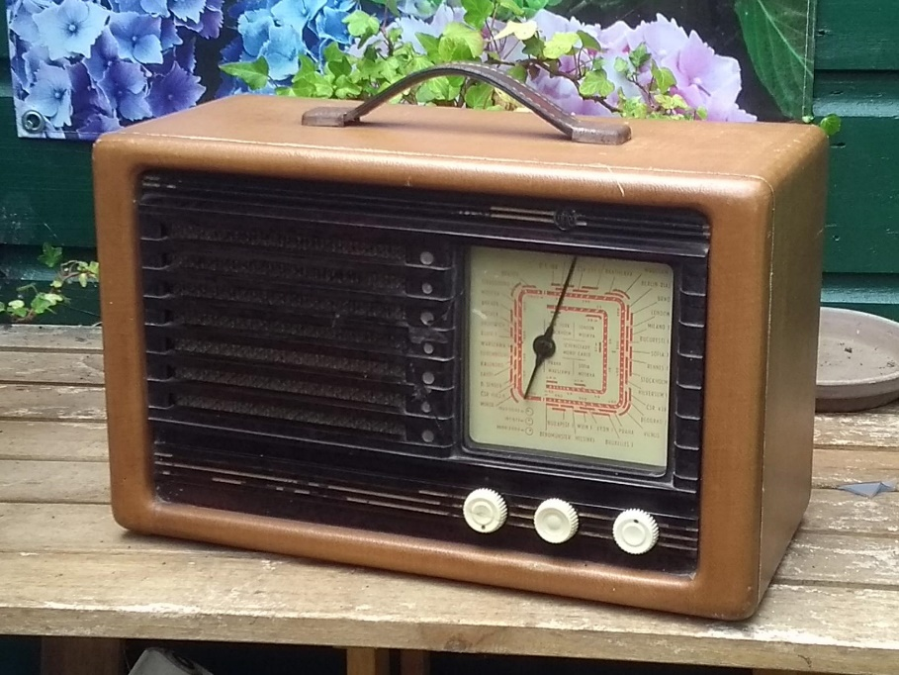
Komende LC-Kringen
9 november: Energiebesparen
  Maar dan niet voor Dummies
  Voor wie zelf kan solderen/timmeren
14 december: Batterijbuizen
  Weer echt “historie
  van den Raadioo”

